Slide 1
Clustering

Slide 2
Beaucoup de données, peu de sens
Une des tâches classiques de l'IA est le partitionnement de données (data clustering).
Applications:
Imagerie médicale
Différencier des tissus
Génétique
Identifier des familles de gènes
Commerce électronique
Grouper des achats potentiels pour un client.
Suggestions
Analyse de réseaux sociaux
Reconnaître des "communautés" d'utilisateurs.
…

Slide 3
Partitionnement
Le partitionnement de données se fait sur un ensemble de données représentées sous la forme de points/vecteurs dans un espace n-dimensionnel.
Notre analyse des cooccurrences de mots dans un texte génère de tels points.

Slide 4
Partitionnement/Clustering
L'idée derrière le clustering (partitionnement) est que l'on cherche à regrouper nos données afin que certaines d'entre elles appartiennent à un premier "cluster" (partition), d'autres, à un deuxième cluster, et ainsi de suite.
On fait déjà du clustering…
Nous y reviendrons.
Notes:
Grouper des points au tableau.

Slide 5
Clustering
Afin de visualiser la situation de manière graphique, limitons notre espace à deux dimensions.
On peut extrapoler les concepts qui suivront à un espace n-dimensionnel comme nous l'avons fait en classe.
i.e. Pythagore sur 2 dimensions, ensuite sur 3 dimensions, etc.

Slide 6
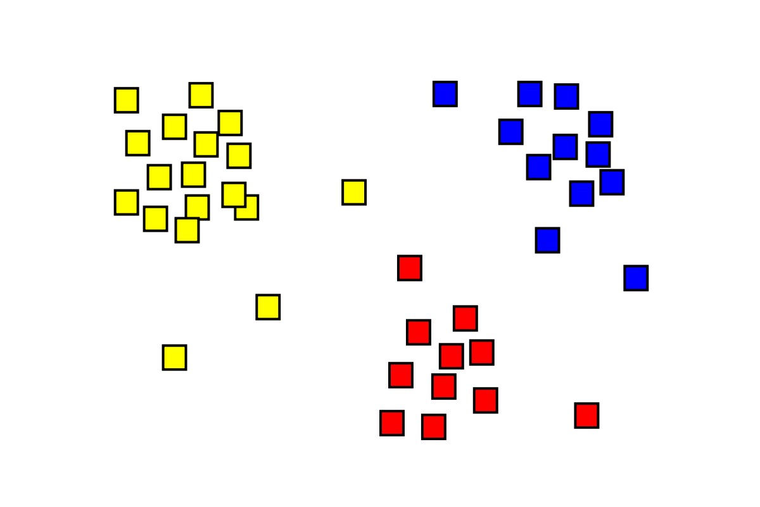
Clustering

Slide 7
Clustering: approches
Il existe plusieurs types de partitionnement de données.
Nous verrons le partitionnement de données à l'aide de centroïdes.
Les centroïdes sont les barycentres géométriques des partitions (clusters).

Slide 8
Clustering: Centroïdes
Centroïde
Le centroïde, barycentre, ou centre de gravité, est le point sur lequel peut se maintenir en équilibre un système.
Pensez à un mobile de bébé ou bien tenir un cabaret de cafétéria en équilibre sur son doigt.
Comment trouve-t-on ce point?

Slide 9
Clustering: Centroïdes
En physique, on calcule le barycentre en additionnant les coordonnées des points, que l’on majore à l’aide des poids relatifs (proportionnels) de chaque objet dans le système.
En géométrie, le barycentre et le centroïde sont des synonymes.

Slide 10

Clustering: Centroïdes
Pour les points A, B et C, possédant les poids respectifs a, b, et c, le barycentre G est fourni par la relation suivante:
$$G=\frac{a}{a+b+c}A+\frac{b}{a+b+c}B+\frac{c}{a+b+c}C$$

Slide 11

Clustering: Centroïdes
S'il y a "n" points (A) et ils ont tous le même poids, disons "m", la formule devient:
$G=\frac{m}{m+m+ …+m}A_{1}+\frac{m}{m+m+ …+m}A_{2}+…+\frac{m}{m+m+… + m}A_{n}$
$$G=\frac{m}{mn}A_{1}+\frac{m}{mn}A_{2}+…+\frac{m}{mn}A_{n}$$
$$G=\frac{1}{n}A_{1}+\frac{1}{n}A_{2}+…+\frac{1}{n}A_{n}$$
$$G=\frac{1}{n}(A_{1}+A_{2}+…+A_{n})$$
Notes:
mn = m + m + m + … + m, n fois

Slide 12

Clustering: Centroïdes
Cette formule peut être réécrite comme suit:
$$G=\frac{1}{n}\sum_{i=1}^{n}{A_{i}}$$
Vous semble-t-elle familière?

Slide 13
Clustering: Centroïdes
Une moyenne!
Le centroïde est donc le point moyen du cluster.
Lorsque tous les points ont le même poids, bien sûr.
Notre problématique serait triviale si nous voulions créer un seul cluster avec un seul centroïde.
Nous pourrions additionner les coordonnées de tous les points, prendre la moyenne et voilà!
En fait, le cluster serait l'ensemble de tous les points.
Mais que faire lorsque nous voulons faire plus d'une partition?

Slide 14
Clustering: Centroïdes
Nous utiliserons l'algorithme du k-means.
"k" identifie simplement le nombre de centroïdes que l'on voudra générer/utiliser.
En anglais, "mean" veut aussi dire une moyenne.
Donc k-moyennes

Slide 15
Clustering: Centroïdes
Assumons que dans notre espace de points, chaque point (mot) possède la même importance que les autres.
Tous les mots ont donc le même poids.

Slide 16
Clustering: Centroïdes
Le processus est donc le suivant:
INIT
On initialise avec k centroïdes.
Ce sont des points qui ne représentent pas nécessairement des mots.
BOUCLE
On attribue chaque point de notre espace au centroïde qui lui est le plus proche.
Least-squares…
On calcule les centroïdes (moyennes) des k groupes de points qu’on a créés à l’étape précédente.
Ces derniers deviennent nos nouveaux centroïdes.
On retourne au début de la boucle tant que des points ont changé de cluster.

Slide 17
Clustering: Centroïdes
Jusqu'à présent dans ce cours, on s'arrêtait plus ou moins à la phase init avec k = 1 (1-mean).
On fournissait un centroïde
C'est-à-dire le mot pour lequel on cherche des mots similaires
On retournait les mots qui lui étaient le plus proche (i.e. première phase de la boucle)
On retournait les résultats sans continuer à boucler.
Maintenant, on fournit plusieurs centroïdes.
Et on considère TOUS les mots, pas de stopliste.

Slide 18
Clustering: Centroïdes
Il est important de noter que les centroïdes se déplacent, mais les mots (leurs coordonnées) ne se déplacent jamais.
C’est simplement que leur appartenance à un groupe peut changer.
C’est comme une ville conquise lors d’une guerre.
Elle ne se déplace pas, mais elle change d’allégeance nationale.

Slide 19
Clustering: Centroïdes
Disons qu'on veut faire du partitionnement avec 5 centroïdes.
Pour chaque mot de notre vocabulaire, on détermine le centroïde qui lui est le plus proche.
Le mot en question fait maintenant partie de la nation du centroïde qui lui est le plus proche.
Il n'est pas dans les 4 autres nations.

Slide 20
Clustering: Centroïdes
Une fois que tous les mots (villes) ont été assignés à un cluster (nation), on peut dire que chaque mot ajoute son poids et ses coordonnées au calcul permettant de déterminer la position de la nouvelle « capitale de la nation » (centroïde).

Slide 21
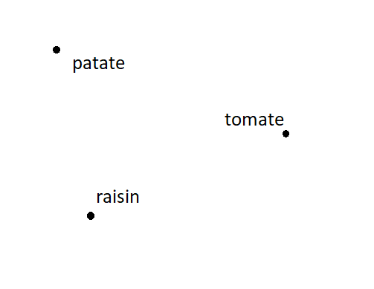
Clustering: Centroïdes
Comment chaque mot s’ajoute-t-il au calcul?
Avec son poids et ses coordonnées.
Il « tire la couverte de son bord ».

Slide 22
Clustering: Centroïdes
Le calcul se fait donc en prenant la moyenne des coordonnées des mots dans un groupe.
Ensuite, on recommence le processus à partir du début de la boucle avec ces nouveaux centroïdes.
Lorsque les mots ne changent plus de groupe, on a terminé.

Slide 23
Clustering: Centroïdes
La partie la plus délicate est la suivante:
Comment initialiser ces centroïdes?
Mots?
Méthode aléatoire?
Mots aléatoires...
Points dans l'espace qui ne sont pas des mots...

Slide 24
Clustering: Centroïdes
Quelle que soit votre méthode initiale pour choisir les centroïdes, une fois les points regroupés en clusters stables, l'algorithme a terminé son exécution.
On dit que l'algorithme converge.
En théorie, les points regroupés partagent des propriétés.
On peut dégager (ou non) certaines conclusions à propos de ces propriétés.
À vous de jouer.

Slide 25
Clustering: remarque
Le centroïde du cluster contenant le Soleil et Alpha Centauri est un point dans l'espace où ne se trouve pas une autre étoile...
Les coordonnées des centroïdes peuvent et vont tomber « entre » les mots.
Utilisez des floats!

Slide 26
Clustering: Centroïdes
Voici une démo impressionnante de l’algorithme:
http://www.naftaliharris.com/blog/visualizing-k-means-clustering/

Slide 27
Bibliographie
https://en.wikipedia.org/wiki/Cluster_analysis#Applications
https://sites.google.com/site/dataclusteringalgorithms/clustering-algorithm-applications
https://fr.wikipedia.org/wiki/Partitionnement_de_donn%C3%A9es
https://fr.wikipedia.org/wiki/Barycentre
https://fr.wikipedia.org/wiki/Barycentre_(g%C3%A9om%C3%A9trie_%C3%A9l%C3%A9mentaire)
https://en.wikipedia.org/wiki/Centroid

